Slide 1





AKADEMİ

Slide 2
YAZ OKULU 2025
Algoritmadan FPGA'ya:
Modern Donanım Tasarımı
4 Ağustos – 25 Ağustos
AKADEMİ
EĞİTMEN :
Doç. Dr. Serkan DERELİ

Slide 3






Yaz Okulu, 04.08 – 25.08.2025
AKADEMİ
Yaz Okulu İçerik
1. Hafta: Bileşik (Kombinasyonel) Devreler
  Proje: 8-bitlik ALU
2. Hafta: Ardışıl Devreler
  Proje: Matris çarpan ALU tasarımı
3. Hafta: İleri Tasarım Prensipleri
  Proje: Kayan noktalı sayıların üssünü hesaplama

Slide 4
Yaz Okulu, 04.08 – 25.08.2025
AKADEMİ
Neden Verilog Kullanıyoruz
C’ye benzerliği fazladır.
Karmaşık bir yapısı bulunmaz.
Açık kaynak (Openlane gibi) tarayı güçlüdür.
Hiçbir tasarımcı Türkiye’de Verilog bilip VHDL bilmediği için göz ardı edilmez.

Slide 5
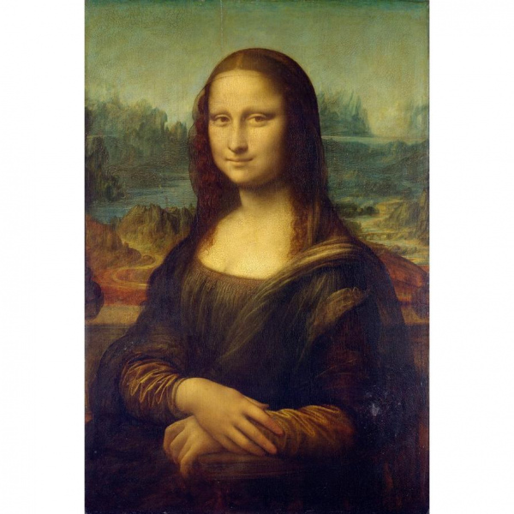
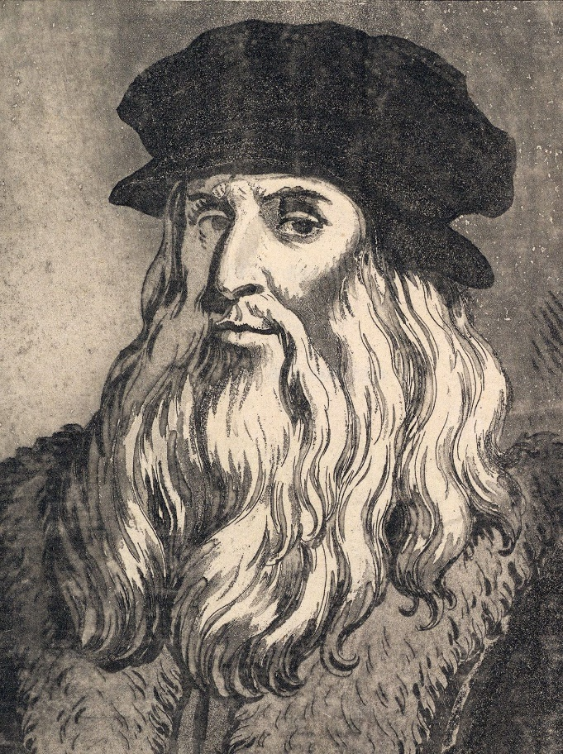
En Temel Bakış Açımız
AKADEMİ
"Simplicity is the ultimate sophistication."
Leonardo da Vinci
1452-1519

Slide 6
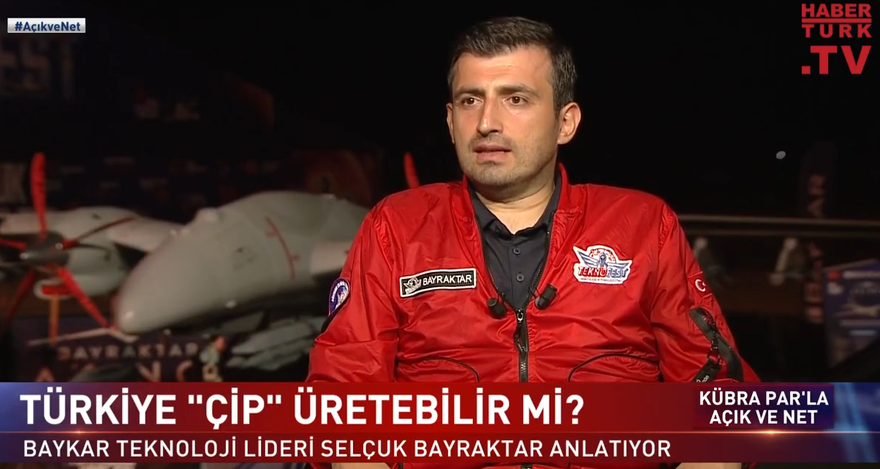
Üretim mi, tasarım mı?
AKADEMİ
Soru: Türkiye’de çip üretimi gerçekleştirilmeli midir?
- Bizce, tasarım daha derinlemesine bir bilgi birikimi gerektirdiğinden ve aynı zamanda daha büyük katma değer oluşturduğundan o tarafı daha stratejik gördük.
- Bu yüzden Teknofest Çip Tasarım Yarışmasını gerçekleştiriyoruz (Selçuk Bayraktar, 2022)

Slide 7
Bölüm-1
Sayısal Devre Tasarım Prensipleri

Slide 8
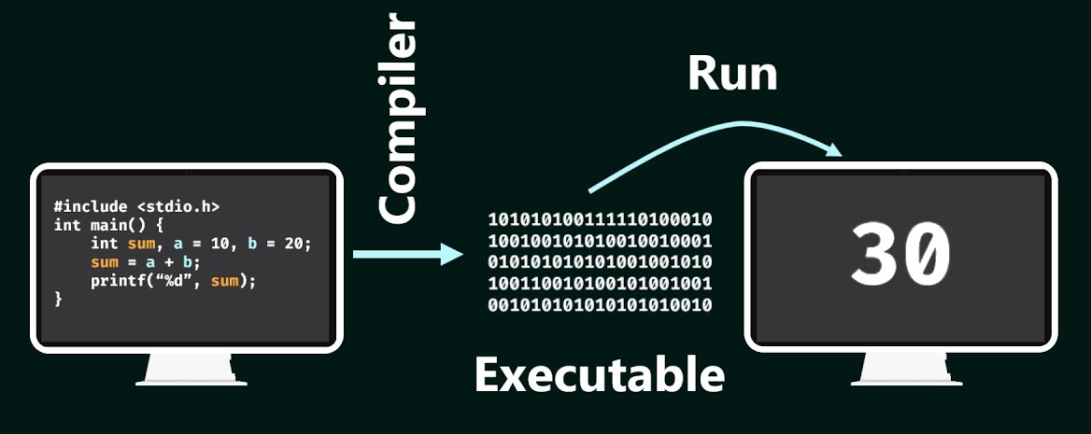
Yaz Okulu, 04.08 – 25.08.2025
AKADEMİ
Uygulamaların CPU’da çalıştırılması
Yanda C’de yazılan bir programın CPU’da çalıştırılması resmedilmiştir.
Burada C üst seviye dildir ve CPU’da çalışabilmesi için derlenerek makine koduna dönüşmesi gerekmektedir.
C dili programcıların işini oldukça kolaylaştırmıştır ancak dönüşümler performans düşüklüğüne sebep olur.

Slide 9
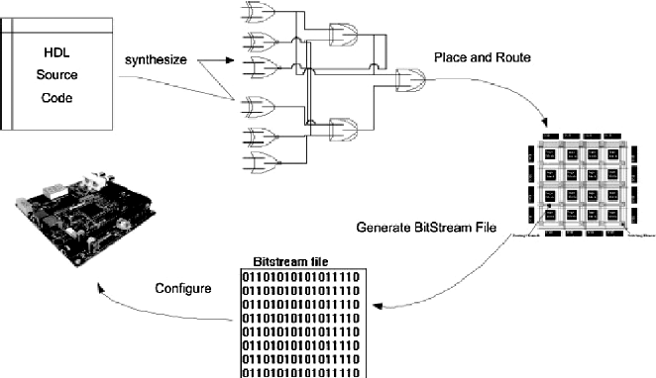
Yaz Okulu, 04.08 – 25.08.2025
AKADEMİ
Tasarımların FPGA’da çalıştırılması
Benzer durum FPGA’lar için de geçerlidir.
Tasarımlar Verilog, SystemVerilog veya VHDL gibi dillerle oluşturulur.
Sentezleme işlemi sonrası ise HDL ile oluşturulan tasarımlar kapılara dönüştürülerek çalıştırılır.
Tıpkı C’de olduğu gibi HDL’lerde tasarımcıların işini oldukça kolaylaştırmıştır.

Slide 10
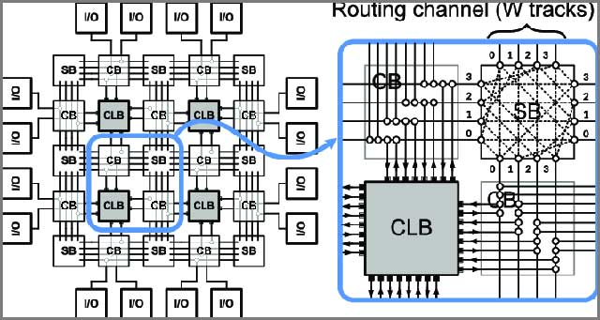
Yaz Okulu, 04.08 – 25.08.2025
AKADEMİ
FPGA’ların kullanımı
FPGA’lar yapısında CLB’ler barındırır.
CLB’ler LUT ve FF elemanlarından oluşur.
LUT (Look Up Table) aslında sayısal tasarımdaki doğruluk tablolarının karşılığıdır.
Doğruluk tablosundaki ilgili satır değeri CLB içindeki FF’de saklanır.
Eğer tek bir CLB içindeki LUT veya FF sayısı yeterli gelmezse bu durumda başka bir CLB’dekiler kullanılır.
Her iki CLB’ler tellerin anahtarlanması sayesinde birbirine bağlanır.

Slide 11
Sayısal Devre Bileşenleri
AKADEMİ
Sayısal Tasarım 3 önemli bileşenden oluşur.
Bileşik devreler (Combinational Logic):
  İşlemlerin yapıldığı asıl gecikmelerin oluştuğu bölümdür.
Kaydediciler (Bellek):
  İşlem sonucunda oluşan verilerin kaydedildiği bölümdür.
Kontrol Birimi (FSM):
  İşlemlerin sırasını ve zamanını tayin eden bölümdür.
Bileşik Devre
FF (Kaydedici)
FSM (Kontrol Birimi)
Sayısal Tasarım (IP)
Bölüm-2

Slide 12
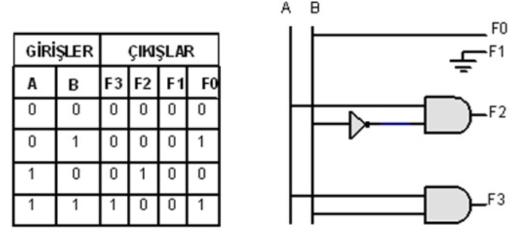
Bileşik (Combinational) Devreler
AKADEMİ
Sayısal devrelerde işlemlerin yapıldığı, devre büyüdükçe gecikmenin arttığı ve bu gecikmeyle devrenin frekans ve periyodunun doğrudan etkilendiği aşamadır.
Doğruluk Tablosu
Kapı seviyesi kombinasyonel devre
Bölüm-2

Slide 13
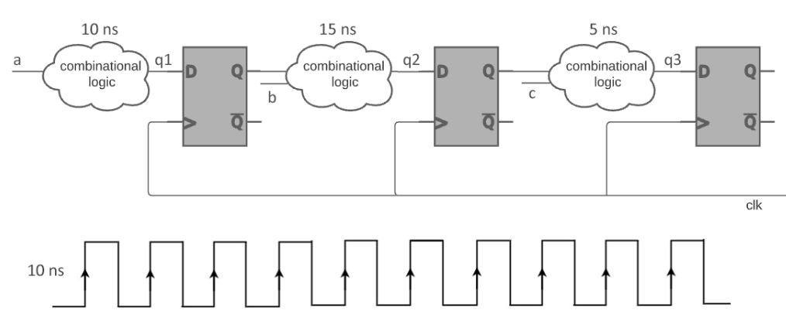
Yaz Okulu, 04.08 – 25.08.2025
AKADEMİ
Sayısal sistemlerde akış
Kritik Yol
Yanda arka arkaya (ardışıl devre) birkaç kombinasyonel devrenin çalışmasıyla oluşan bir sistem görülmektedir.
Bu akış HDL dili ile yapılan tasarım biçimine göre oluşmuştur.
always @(posedge clk) begin
q1 <= ~a + 1;
q2 <= q1 + b; //(q2=b-a)
if (q2[n]==1)
q3 <= q2+c;
else
q3 <= q2;
end

Slide 14
Bölüm-2
Sayısal Devrelerin Modellenmesi

Slide 15
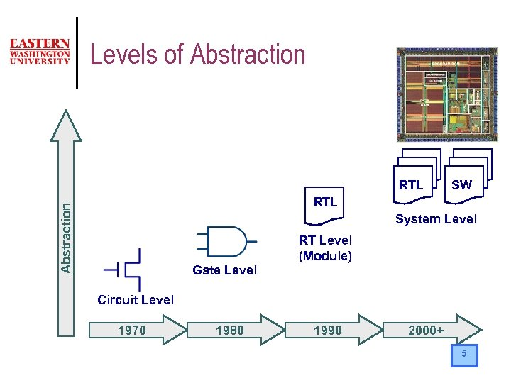
Tasarımların Modellenmesi
AKADEMİ
Gate – Level modelleme: mantıksal kapılarla
Dataflow modelleme: assign anahtar kelimesi
Behavioral modelleme: always anahtar kelimesi

Slide 16
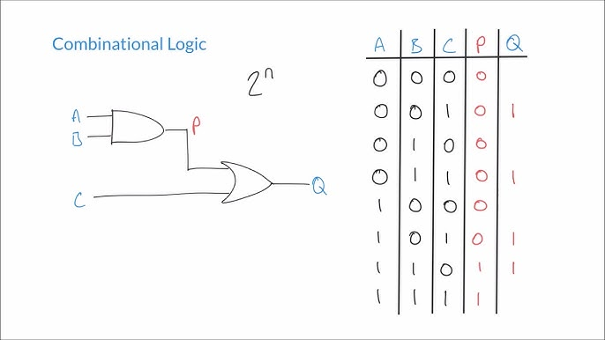
Tasarım
AKADEMİ
Mantık devreleri ile yapılan tasarımlar 5 adımda gerçekleştirilirdi.
Devrenin doğruluk tablosu oluşturulur.
Mantık ifadelerinden oluşan denklemler çıkarılır.
Mantıksal ifadeler sadeleştirilir.
Mantık devresi çizilir.
Test işlemi gerçekleştirilir.
Mantık devresi
Doğruluk tablosu

Slide 17
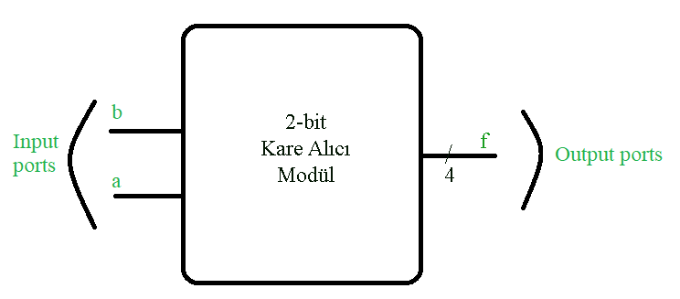
Örnek 1
AKADEMİ
Uygulama-1
Yanda 2-bitlik bir sayının karesini alan modül görülmektedir. Buna göre modülün mantık devresini oluşturunuz.
Çıkış 4-bit olacak

Slide 18
Kapı Seviyesi Modelleme
AKADEMİ
Uygulama-1, Çözüm (Kapı Seviyesi Modelleme)
not_b
//kare alıcı devre 2-bit
module kare_al(
input a,
input b,
output [3:0] f
);
wire not_b;
not L1 (not_b, b);
and L2 (f[3],a, b);
and L3 (f[2],a, not_b);
or L4 (f[0], b, 1'b0);
or L5 (f[1], 1'b0, 1'b0);
endmodule
Bu yöntemde tüm kapılar ve ara teller tanımlanır. 8-bitlik iki sayının toplamında yaklaşık 100 adet kapının kullanıldığı düşünüldüğünde karmaşık bir HDL görünümü oluşturur.
NOT: Günümüzde çok tercih edilmeyen bir modelleme şeklidir.

Slide 19
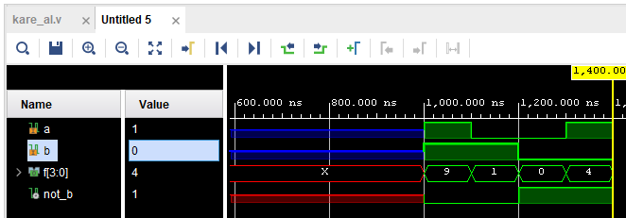
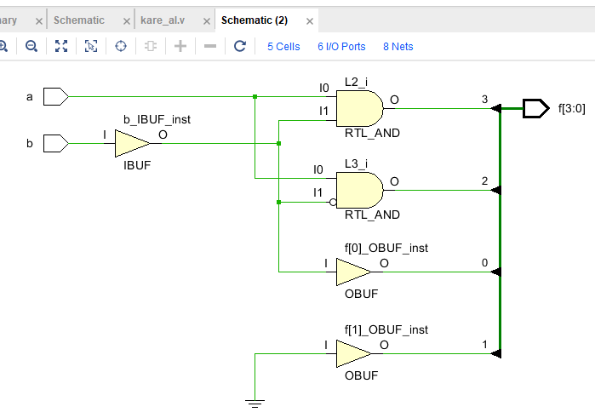
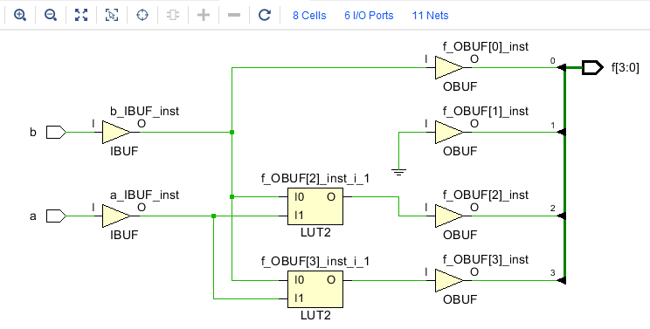
Çıktı Ekranları (Gate Level)
AKADEMİ
Simülasyon: Girdi sinyallerine göre çıktı sinyal değerlerini belli zaman aralıklarında gösterir.
RTL Şema: HDL – donanım dönüşümünü gösterir.
Sentez Şema: HDL’nin FPGA donanım dönüşümünü gösterir.
RTL ŞEMA
SENTEZ ŞEMASI

Slide 20
Data Flow Modelleme
AKADEMİ
Uygulama-1, Çözüm (Veri Akış Modellemesi)
//kare alıcı devre 2-bit
module kare_al(
input a,
input b,
output [3:0] f
);
assign f[0] = b;
assign f[1] = 1'b0;
assign f[2] = ~b & a;
assign f[3] = a & b;
endmodule
Assign ifadesi
anahtar kelimedir

Slide 21
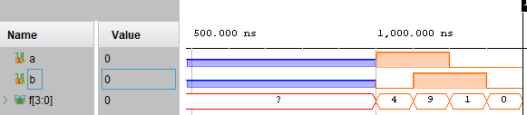
Çıktı Ekranları (Data Flow Level)
AKADEMİ
Simülasyon: Girdi sinyallerine göre çıktı sinyal değerlerini belli zaman aralıklarında gösterir.
RTL Şema: HDL – donanım dönüşümünü gösterir.
Sentez Şema: HDL’nin FPGA donanım dönüşümünü gösterir.
RTL ŞEMA
SENTEZ ŞEMASI

Slide 22
Behavioral Modelleme
AKADEMİ
Uygulama-1, Çözüm (Davranışsal Modelleme)
//kare alıcı devre 2-bit
module kare_al(
input a,
input b,
output [3:0] f
);
reg [3:0] out;
reg [1:0] gir;
always @(a,b) begin
gir[1] = a;
gir[0] = b;
out = gir ** 2;
end
assign f=out;
endmodule
always ifadesi
anahtar kelimedir
**, bir çarpma operatörüdür, FPGA içerisinde tanımlanmış bloklarda işlenir.

Slide 23
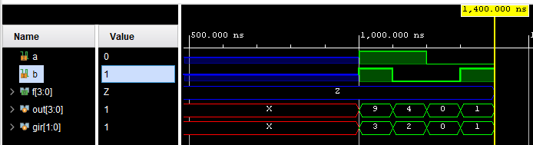
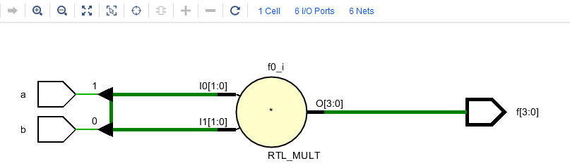
Çıktı Ekranları
AKADEMİ
Simülasyon: Girdi sinyallerine göre çıktı sinyal değerlerini belli zaman aralıklarında gösterir.
RTL Şema: HDL – donanım dönüşümünü gösterir.
Sentez Şema: HDL’nin FPGA donanım dönüşümünü gösterir.

Slide 24

Örnek 2
AKADEMİ
Uygulama-2
2-bitlik iki sayıyı toplayan mantık devresini tasarlayınız.

Slide 25
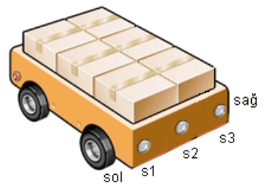
Örnek 3
AKADEMİ
Uygulama-3
Bir otonom araç önündeki üç adet sensörden almış olduğu bilgilerle yol almaktadır. Bunun için aşağıdaki yönergeler işletilmektedir. Bu yönergelere göre otonom aracın ilerlemesini sağlayacak tasarımı yapınız
-Sensörler bir engelle karşılaştıklarında engelden sensöre 1 bilgisi gelmektedir.
-Aracın düz gitmesi orta sensörden (s2) gelen bilgiye bağlıdır, dolayısıyla diğer sensörler engelle karşılaşsa bile araç s2=0 ise düz devam eder.
-Arac sol sensörden (s1) engel bilgisi aldığında sağa dönecektir.
-Araç sağ sensörden (s3) bilgi aldığında sola dönecektir.
-Araç sadece orta sensörden (s2) engel bilgisi alırsa sola dönüş gerçekleştirir.
-Her üç sensörden de engel bilgisi alırsa araç durur.

Slide 26

Özet
AKADEMİ
Şu becerileri kazandım ☺
Problemi doğruluk tablosuna dökebiliyorum
Doğruluk tablosundan boolean ifadeleri çıkarabiliyorum.
Mantıksal devreyi oluşturabiliyorum (Verilog ile)
Vivado ortamını tanıyorum.
Yeni bir modül oluşturabiliyor, devreyi kodlayabiliyorum.
Devreyi test edip şemalarına bakabiliyorum.

Slide 27
TEŞEKKÜRLER
AKADEMİ

